Slide 1
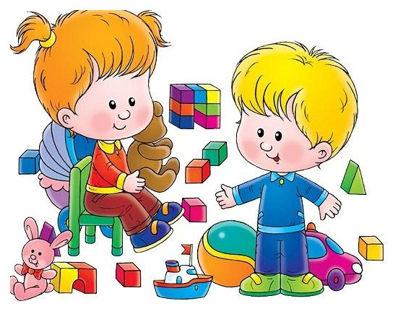

Основы безопасности жизнедеятельности в детском саду
Подготовила: Джамалдинова А.И, воспитатель

Slide 2
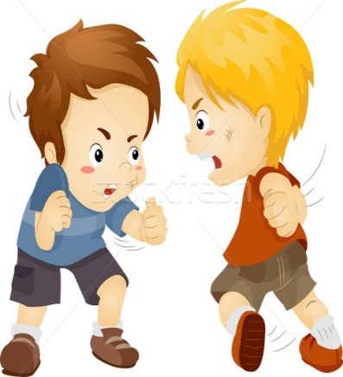
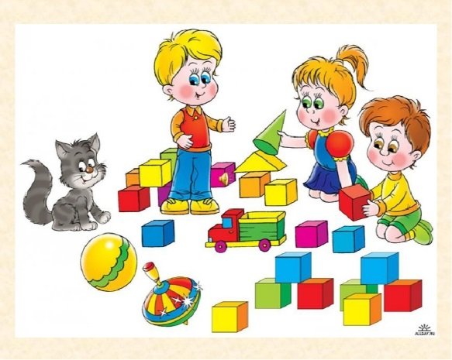
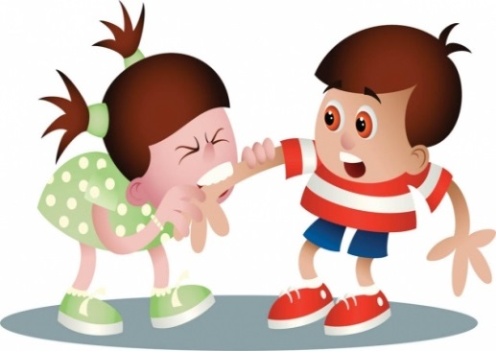
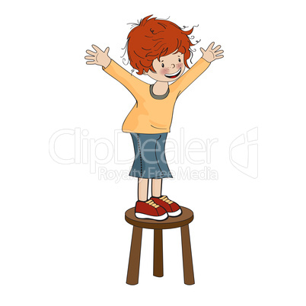
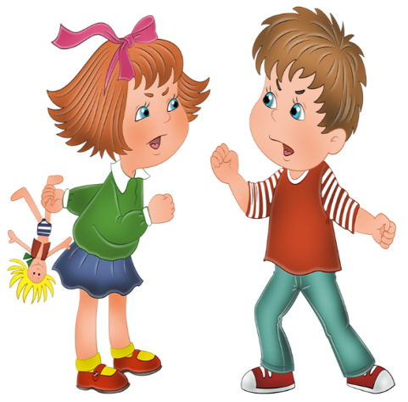
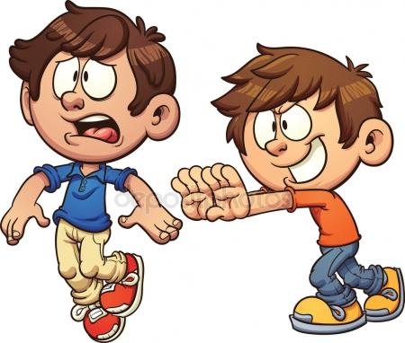
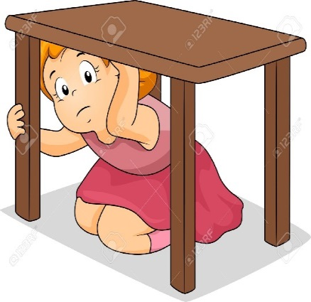
Правила поведения в игровой комнате
Нельзя драться
Нельзя бросаться кубиками
Нельзя кусаться
Нельзя толкать друг друга
Нельзя вставать на стулья и
ползать под столами
Нельзя друг у друга
отнимать игрушки

Slide 3
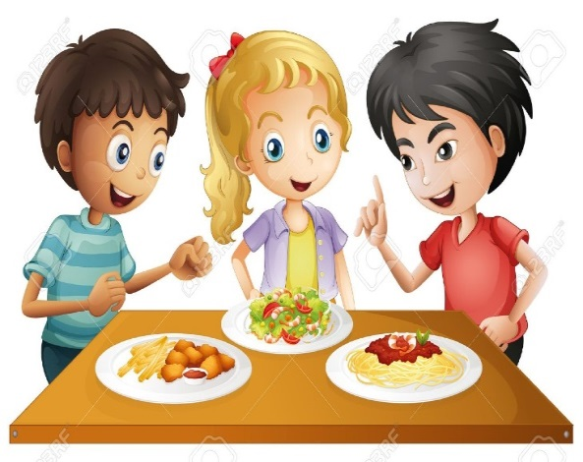
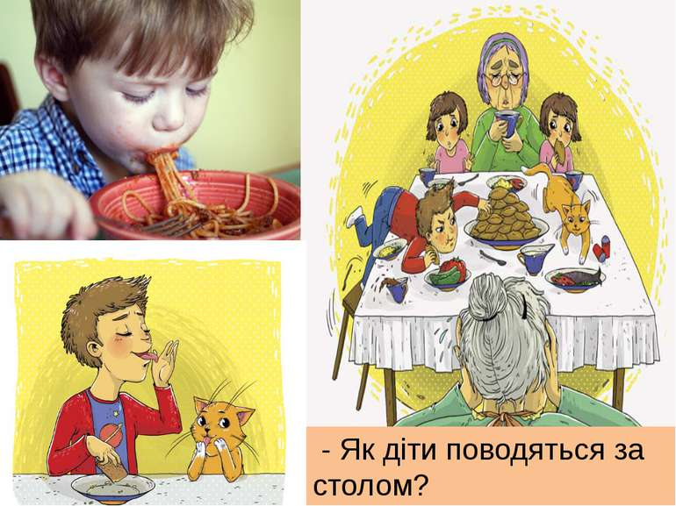


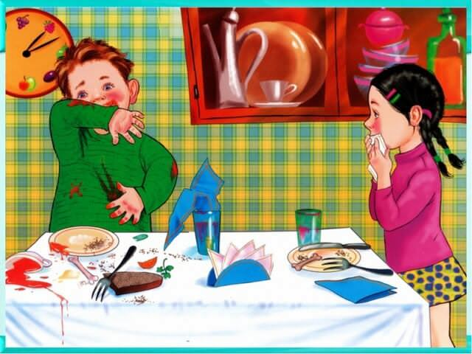
Правила безопасного поведения при приёме пищи
Нельзя разговаривать во время приёма пищи
Нельзя пить из тарелки и наклонять тарелку с супом к себе
Нельзя размахивать руками в которых находятся столовые приборы
Нельзя есть руками
Нельзя после приёма пищи рот вытирать рукавом

Slide 4
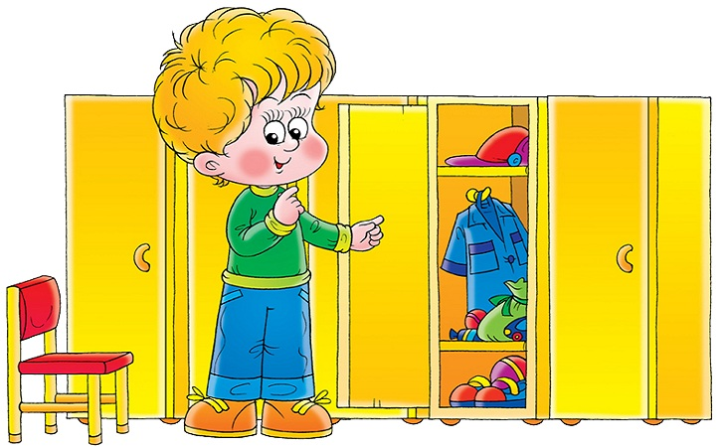
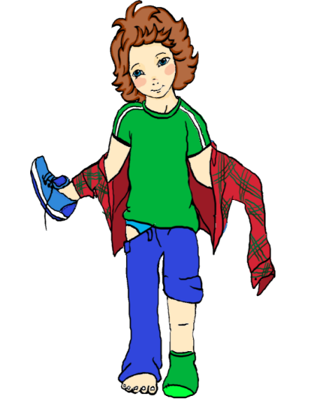

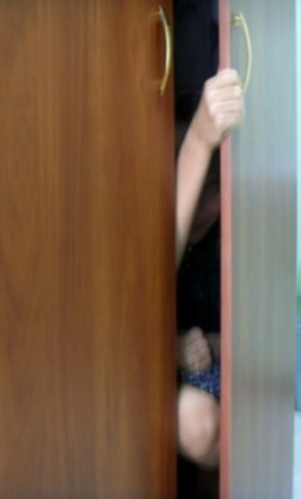
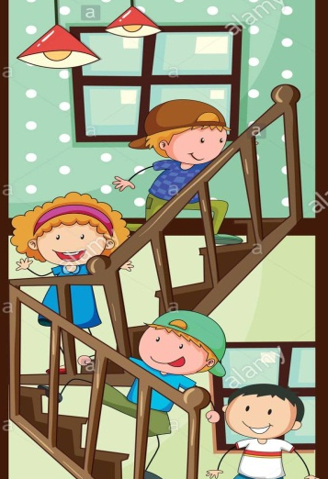
Правила безопасного одевания в раздевалке
Необходимо правильно одеваться , не разбрасывать одежду, доставать из шкафа по мере необходимости
Не закрываться в шкафчике
При ходьбе по лестнице держаться за перила

Slide 5
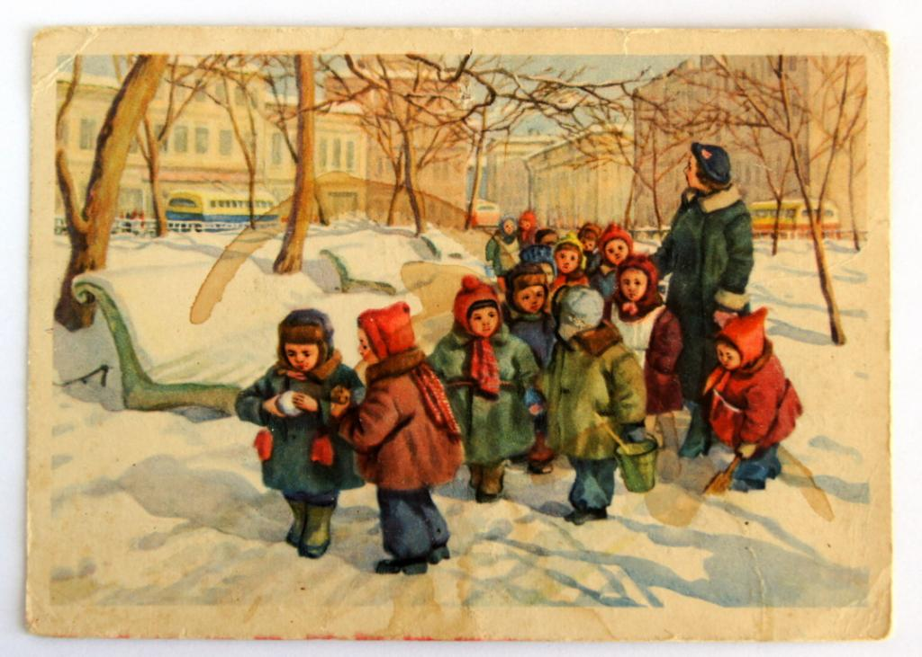
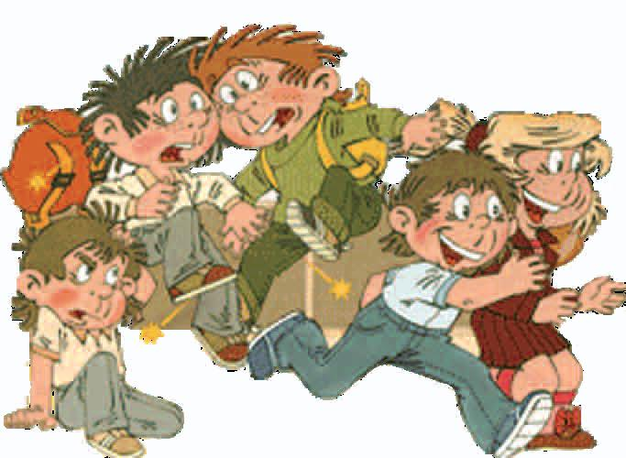
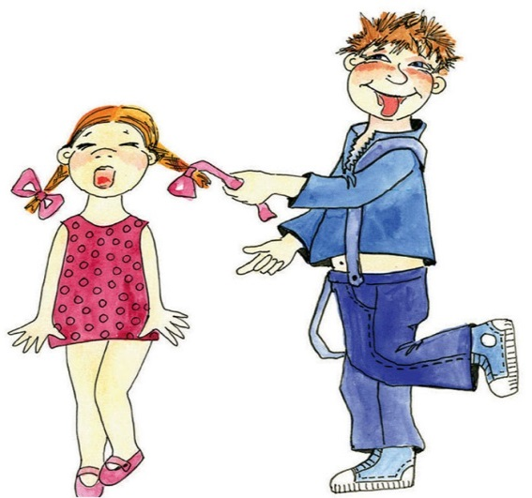
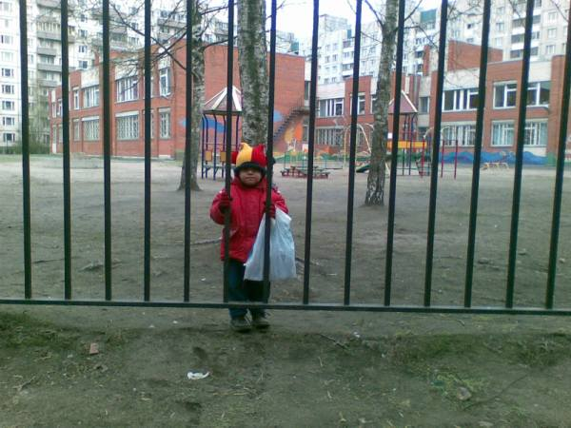
Правила поведения при выходе на прогулку
Перед прогулкой необходимо
построиться парами
Не толкать впереди идущих детей
Не дёргать за одежду впереди идущих детей
Выходить на территорию детского сада без взрослого нельзя!

Slide 6
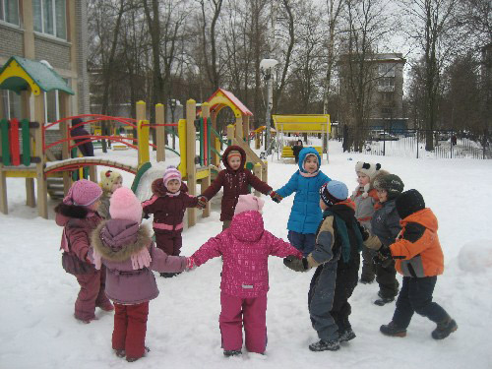
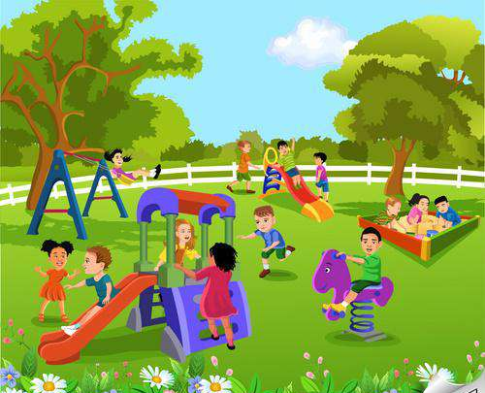
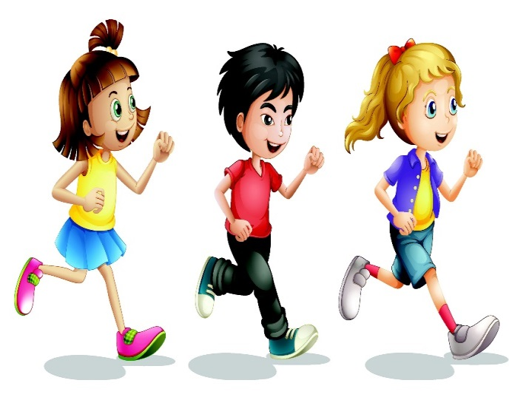
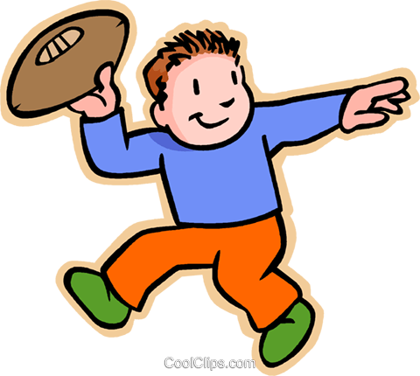
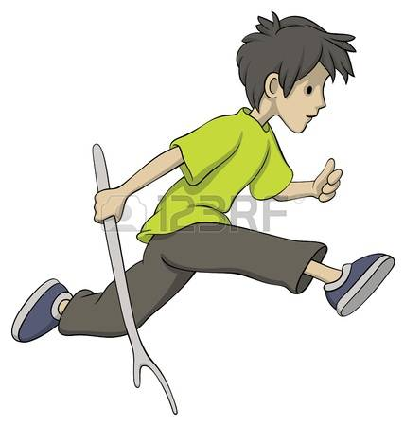
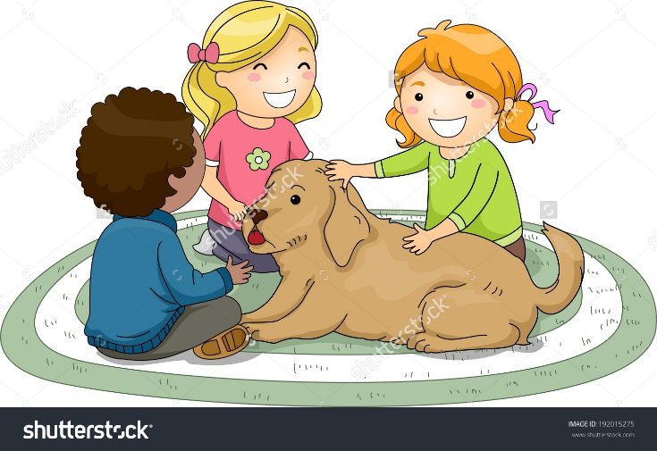
Правила поведения на прогулке
Во время подвижных игр не толкайся
Гулять на своём участке, уходить с участка нельзя
Не бегай на участке – можешь упасть
Не бросайся камнями
Не бери в руки палки и другие посторонние предметы
Нельзя гладить посторонних животных

